Slide 1
第8章 C++输入输出类层次
C++ 语言本身并不包含输入和输出功能，但C++提供了一套用于输入和输出的类库。
8.1 概述
8.2 ios_base和basic_ios类（自学）
8.3 高层输入输出类（自学）
8.4 操纵器（自学）
8.5 文件输入输出类
8.6 示例程序：随机存取文件类（自学）
8.7 字符流输入输出类（自学）
8.8 示例程序：高层拷贝函数（自学）
8.9 缓冲区类（自学）
8.10 补充材料（自学）
8.11 常见编程错误（自学）
Notes:
输入和输出的类层次结构异常复杂
1 该类层次展现了因结合多态和多重继承机制而获得的巨大功能，通过这些知识可获得有关面向对象设计和编程思路的重要启迪
2 输入和输出的类库本身就是利用模板类进行程序设计的良好范例
3 只有深入了解输入和输出的类层次结构，才能对这个库进行扩展

Slide 2


8.1 概述
采用面向对象设计（Object-Oriented Design,OOD）方法来进行输入输出库设计的。
OOD的基本步骤是首先标识对象，然后定义对象的操作集。
C++输入输出系统中，最核心的对象是流（stream）。
  一个流就是一个字节序列，流的操作包括对流的读和写。
  如果是流向程序，这个流就称为输入流（读）
  如果从程序流出，则称为输出流（写）。
abcd
程序
uvwxyz
输入流
输出流
  数据的传输不用关心数据的结构，与设备无关。
Notes:
如果输入流来源于键盘，表明你的程序要从键盘获取输入（读）；如果输入流来源于一个文件，表明程序要从那个文件获取输入（读）。类似地，输出流可以发送给屏幕或文件（写）。
如果流表示数据从某个载体或设备传送到内存缓冲区变量中，则称为输入流（读）。
如果流表示数据从内存传送到某个载体或设备中出程序，则称为输出流（写）。
在C++语言中，数据的输入和输出分为以下三个方面：
对标准输入设备键盘和标准输出设备显示器的输入输出，简称为标准I/O，
对在外存磁盘上文件的输入输出，简称为文件I/O，
对内存中指定的字符串存储空间的输入输出，简称为串I/O。

Slide 3
1.输入输出库中的流类层次
最清晰的设计方案是首先定义一个用来描述流的基类。然后从它派生出用于描述输入流的basic_istream和描述输出流的basic_ostream，但实际上定义了两个公共基类ios_base和basic_ios 。
Notes:
有两个平行的基类streambuf和ios类。其它流类都是从它们直接或间接地派生出来的。
streambuf类用来提供物理设备的接口，它提供缓冲或处理流的通用方法。
ios类及其派生类为用户提供使用流类的接口。
Ios_base：流的抽象基类，描述了流的基本性质，不考虑流的字符集
basic_ios：流的抽象基类，描述了流的基本性质，考虑流的字符集
basic_istream：描述流中读写和移动数据的方法；重载<<，>>
basic_ostream
basic_ifstream：对文件进行读取
basic_ofstream
basic_fstream：从fstreambase类和iostream类中派生，可对文件进行插入和提取操作
basic_istringstream
basic_iostream
basic_ostringstream
basic_stringstream

Slide 4
除了ios_base，其它的都是模板类
描述流的基本性质，也描述了流的字符集
描述流的基本性质，但不考虑流的字符集
ios_base
basic_ios
描述输入流
描述输出流
字符串输入流
basic_istream
basic_ostream
字符串输出流
输入输出流
文件输入流
文件输出流
basic_istringstream
basic_ostringstream
basic_ifstream
basic_iostream
basic_ofstream
字符串输入输出流
文件输入输出流
basic_stringstream
basic_fstream
39
41
23
38
43
Notes:
主要包括:
标准流类：处理与标准输入设备（键盘）和输出设备（显示器）关联的数据流
文件流类：处理与磁盘文件关联的数据流
字符串流类：利用内存中的字符数组处理数据的输入输出
异常类等：处理异常错误
其他：网络流等

Slide 5
2 . 输入输出库中的缓冲类层次
输入输出类库提供的是带缓冲的输入输出，即数据并不是直接地读入和写出，而是通过一个缓冲区来进行的。
abcd
处理
uvwxyz
键盘
显示器
Input buff
Output
buff
缓冲区定期地将其中的数据写到输入输出流，这种操作称为清扫（flushing）缓冲区。通常，换行符的出现将带动一次清扫操作。
Notes:
缓冲区实际上是一个存储速度较高的存储空间，为了匹配不同数据传输速率的设备，使得设备之间能更有效的进行数据交换。
就是因为数据被输入后在处理的时候需要一定的时间，为了输入接着输出，零时差，就需要缓冲了，先预读并处理一部分信息，然后开始输出，在输出的同时进行后面的输入和处理，然后等缓冲的部分输出完后，另一部分的数据也处理完毕了，就可以接着输出了。根据处理速度的不同，需要的缓冲区大小也是不同的。
倘若没有这个缓冲，那么就会很卡了，断断续续的数据流，因为处理不完。
实际上缓存、内存、显存都是这种东西。
电脑内存分成5个区，他们分别是堆、栈、自由存储区、全局/静态存储区和常量存储区
1.栈，就是那些由编译器在需要的时候分配，在不需要的时候自动清楚的变量的存储区。里面的变量通常是局部变量、函数参数等。
2.堆，就是那些由new分配的内存块，他们的释放编译器不去管，由我们的应用程序去控制，一般一个new就要对应一个delete.如果程序员没有释放掉，那么在程序结束后，操作系统会自动回收。
3.自由存储区，就是那些由malloc等分配的内存块，他和堆是十分相似的，不过它是用free来结束自己的生命的。
4.全局/静态存储区，全局变量和静态变量被分配到同一块内存中，在以前的C语言中，全局变量又分为初始化的和未初始化的，在C++里面没有这个区分了，他们共同占用同一块内存区。
5.常量存储区，这是一块比较特殊的存储区，他们里面存放的是常量，不允许修改（当然，你要通过非正当手段也可以修改）
然而------------电脑缓冲区就是预留下来的做为急用的那一部分。

Slide 6
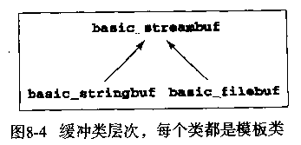
在输入输出库中存在一个与流类层次平行的缓冲类层次，提供了基本的读、写操作。
包含读写缓冲区及移动数据的方法（底层输入输出方法）
提供构造函数和成员函数将该对象联接至某个字符序列
提供构造函数和成员函数将该对象联接至某个文件
将输入输出库中流类层次的basic_istream和basic_ostream中输入输出方法称为高层输入输出方法，因为这些方法不直接访问流，而是通过调用底层输入输出方法来间接地访问流。
将缓冲类层次从流类层次独立出来的一个原因是使高层输入输出功能独立于底层输入输出功能。
Notes:
在输入输出库中，缓冲类层次是其重要组成部分。缓冲区提供了读、写等基本操作。
streambuf类可以派生出3个类：
filebuf类,用文件来保存缓冲区中的字符序列
strstreambuf类,在内存中进行提取和插入操作的缓冲区管理
conbuf类,控制光标、设置颜色、定义活动窗口、清屏、清1行等功能

Slide 7
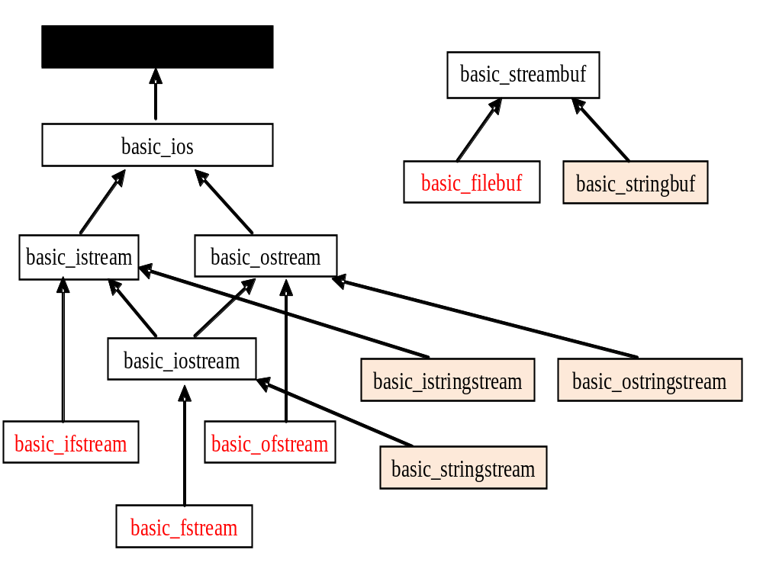
3 . 缓冲类层次与流类层次的关系
缓冲类层次与流类层次一起组成了C++输入/输出类层次。
从输入/输出操作的对象来看，C++输入/输出类层次可分为三个部分：
流(stream)类层次
缓冲(buffer)类层次
与操作对象无关的通用类集合
读写字符的字符串类集合
读写文件的文件类集合
继承了高层输入/输出方法，增加了打开和关闭文件的成员函数，添加了一个basic_filebuf类型的数据成员
38

Slide 8
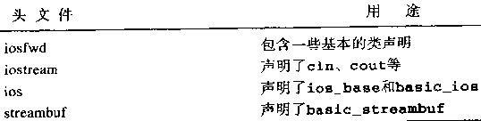
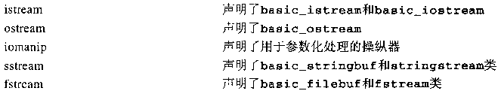
头文件

Slide 9
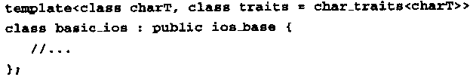
4 . 模板的使用
在标准输入输出库中除了类ios_base外，每个类都模板化了。
字符的数据类型，可以是内建或用户自定义类型
字符类型的特性（例如文件的结束标记）
缺省模板实参（char_traits是在头文件iosfwd中声明的一个模板类）
Notes:
char_traits是在头文件iosfwd中声明的一个模板类，可以用前面的类型参数

Slide 10
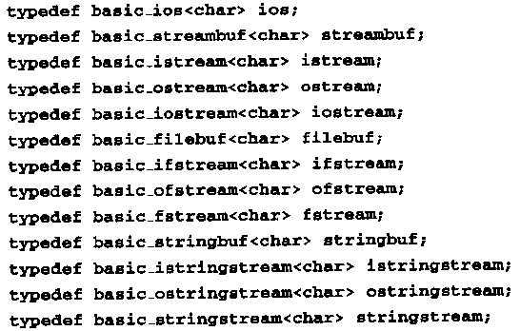
实际上，在程序中所用到的ios类以及输入类istream和输出类ostream都是通过typedef的模板实例。
头文件iosfwd中声明
第一个模板参数实例化char类型
第二个模板参数取默认值char_traits<char>类型（ char类型的特性）
21

Slide 11
8.1 概述
  5. 系统预定义4个流类的对象:
  cin：它是istream类的对象，用来处理标准输入，即键盘输入
  cout：它是ostream类的对象，用来处理标准输出，即屏幕输出
  cerr：它是ostream类的对象，用来处理标准出错信息，它提供不带缓冲区的输出
  clog：它是ostream类的对象，用来处理标准出错信息，它提供带缓冲区的输出
C++程序启动时，系统会自动建立这四个标准流对象，并把cin连接到键盘， cout 、cerr和 clog连接到显示器。
当程序执行完时，系统会自动撤消这四个标准流对象
38
Notes:
C++不仅定义有现成的I/O类库供用户使用，而且还为用户进行标准I/O操作定义了四个标准流对象，它们分别是cin，cout，cerr和clog，
因此当进行键盘输入时使用cin流，当进行显示器输出时使用cout流，当进行错误信息输出时使用cerr或clog。
作为输入提示信息或显示输出结果来说,， cout 、cerr与clog的用法相同。
例:
cout << “Error” << ‘\n’;
cerr << “Error” << ‘\n’;
clog << “Error” << ‘\n’;
差别在于：
（1）cerr 、 clog是不能重定向的；
（2）cerr不能被缓冲，它的输出总是直接传达到标准输出设备上。 而clog可以被缓冲。

Slide 12
8.2 ios_base 和 basic_ios
输入输出流类层次以ios_base 和 basic_ios两个类为基础。
ios_base描述与字符集无关的流（非模板类）
basic_ios描述与字符集相关的流（模板类）
38
Notes:
计算机中储存的信息都是用二进制数表示的；而我们在屏幕上看到的英文、汉字等字符是二进制数转换之后的结果。通俗的说，按照何种规则将字符存储在计算机中，如'a'用什么表示，称为"编码"；反之，将存储在计算机中的二进制数解析显示出来，称为"解码"，如同密码学中的加密和解密。在解码过程中，如果使用了错误的解码规则，则导致'a'解析成'b'或者乱码。
字符集（Charset）：是一个系统支持的所有抽象字符的集合。字符是各种文字和符号的总称，包括各国家文字、标点符号、图形符号、数字等。
字符编码（Character Encoding）：是一套法则，使用该法则能够对自然语言的字符的一个集合（如字母表或音节表），与其他东西的一个集合（如号码或电脉冲）进行配对。即在符号集合与数字系统之间建立对应关系，它是信息处理的一项基本技术。通常人们用符号集合（一般情况下就是文字）来表达信息。而以计算机为基础的信息处理系统则是利用元件（硬件）不同状态的组合来存储和处理信息的。元件不同状态的组合能代表数字系统的数字，因此字符编码就是将符号转换为计算机可以接受的数字系统的数，称为数字代码。
常见字符集名称：ASCII字符集、GB2312字符集、BIG5字符集、GB18030字符集、Unicode字符集等。计算机要准确的处理各种字符集文字，需要进行字符编码，以便计算机能够识别和存储各种文字。
Unicode编码系统为表达任意语言的任意字符而设计。它使用4字节的数字来表达每个字母、符号，或者表意文字(ideograph)。每个数字代表唯一的至少在某种语言中使用的符号。（并不是所有的数字都用上了，但是总数已经超过了65535，所以2个字节的数字是不够用的。）被几种语言共用的字符通常使用相同的数字来编码，除非存在一个在理的语源学(etymological)理由使不这样做。不考虑这种情况的话，每个字符对应一个数字，每个数字对应一个字符。即不存在二义性。不再需要记录"模式"了。U+0041总是代表'A'，即使这种语言没有'A'这个字符。
在计算机科学领域中，Unicode（统一码、万国码、单一码、标准万国码）是业界的一种标准，它可以使电脑得以体现世界上数十种文字的系统。Unicode 是基于通用字符集（Universal Character Set）的标准来发展，并且同时也以书本的形式^{[1]}对外发表。Unicode 还不断在扩增， 每个新版本插入更多新的字符。直至目前为止的第六版，Unicode 就已经包含了超过十万个字符（在2005年，Unicode 的第十万个字符被采纳且认可成为标准之一）、一组可用以作为视觉参考的代码图表、一套编码方法与一组标准字符编码、一套包含了上标字、下标字等字符特性的枚举等。Unicode 组织（The Unicode Consortium）是由一个非营利性的机构所运作，并主导 Unicode 的后续发展，其目标在于：将既有的字符编码方案以Unicode 编码方案来加以取代，特别是既有的方案在多语环境下，皆仅有有限的空间以及不兼容的问题。
（可以这样理解：Unicode是字符集，UTF-32/ UTF-16/ UTF-8是三种字符编码方案。）

Slide 13
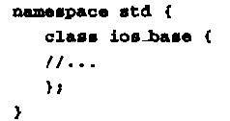
8.2 ios_base 和 basic_ios
ios_base
除了缓冲类，ios_base是所有其他输入输出类的直接或间接基类。
ios_base声明了几个bitmask类型，bitmask的具体类型依赖于实现，通常是整型。
Notes:
使用ios类的成员函数进行格式控制
用ios类的成员函数来对输入/输出的格式进行控制，如格式标志字、域宽、充填字符及输出精度等。
1．使用ios类的成员函数设置标志字
ios类中声明了一个数据成员，用于记录当前流的格式化状态，这个数据成员称为标志字。标志字的每一位用于记录一种格式。
使用标志常量或直接用对应的十六进制值设置输入输出流的格式。
Ios的几个直接操作标志字的公有成员函数：
(1) long flags()：该函数用来返回标志字。
(2) long flags(long)：该函数使用参数值来更新标志字，并返回更新前的标志字。
(3) long setf(long setbits，long field)：该函数用来将field所指定的标志位清零，将setbits为1的标志位置为1，并返回设置前的标志字。
(4) long setf(long)：该函数用来设置参数所指定的那些标志位，并返回更新前的标志字。
(5)long unsetf(long) ：该函数用来清除参数所指定的那些标志位，并返回更新前的标志字。
2．使用ios类的成员函数设置域宽、充填字符及输出精度
在ios类定义了一些设置域宽、充填字符及输出精度等成员函数：
(1) 设置输出数据所占宽度的函数：
int width()
该函数用来返回当前输出的数据宽度。
int width(int)
该函数用来设置当前输出的数据宽度，并返回更新之前的宽度值。
(2) 填充当前宽度内的填充字符函数char fill()
该函数用来返回当前所使用的填充字符。
charfill(char)
该函数用来设置当前填充字符为参数所表示的字符，并返回更新前的填充字符。
(3) 设置浮点数输出精度函数
int precision()
该函数用来返回当前浮点数的有效数字的个数。
int precision(int)
该函数用来设置当前浮点数输出时的有效数字个数为该函数的参数值，并返回更新前的值。

Slide 14
8.2 ios_base 和 basic_ios
ios_base中定义了一些常量，这些常量（格式标志符）可通过按位and和or操作连接起来指定多种格式化操作。
并提供了对这些格式标志符进行读、设置、清除等操作的成员函数。
C++中对输入输出进行格式控制有两种方式。
使用ios类中的相关成员函数
使用操纵器
Notes:
使用ios类的成员函数进行格式控制
用ios类的成员函数来对输入/输出的格式进行控制，如格式标志字、域宽、充填字符及输出精度等。
1．使用ios类的成员函数设置标志字
ios类中声明了一个数据成员，用于记录当前流的格式化状态，这个数据成员称为标志字。标志字的每一位用于记录一种格式。
使用标志常量或直接用对应的十六进制值设置输入输出流的格式。
Ios的几个直接操作标志字的公有成员函数：
(1) long flags()：该函数用来返回标志字。
(2) long flags(long)：该函数使用参数值来更新标志字，并返回更新前的标志字。
(3) long setf(long setbits，long field)：该函数用来将field所指定的标志位清零，将setbits为1的标志位置为1，并返回设置前的标志字。
(4) long setf(long)：该函数用来设置参数所指定的那些标志位，并返回更新前的标志字。
(5)long unsetf(long) ：该函数用来清除参数所指定的那些标志位，并返回更新前的标志字。
2．使用ios类的成员函数设置域宽、充填字符及输出精度
在ios类定义了一些设置域宽、充填字符及输出精度等成员函数：
(1) 设置输出数据所占宽度的函数：
int width()
该函数用来返回当前输出的数据宽度。
int width(int)
该函数用来设置当前输出的数据宽度，并返回更新之前的宽度值。
(2) 填充当前宽度内的填充字符函数char fill()
该函数用来返回当前所使用的填充字符。
charfill(char)
该函数用来设置当前填充字符为参数所表示的字符，并返回更新前的填充字符。
(3) 设置浮点数输出精度函数
int precision()
该函数用来返回当前浮点数的有效数字的个数。
int precision(int)
该函数用来设置当前浮点数输出时的有效数字个数为该函数的参数值，并返回更新前的值。

Slide 15
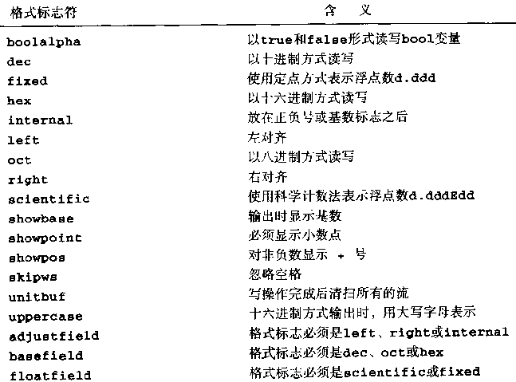
17
16

Slide 16
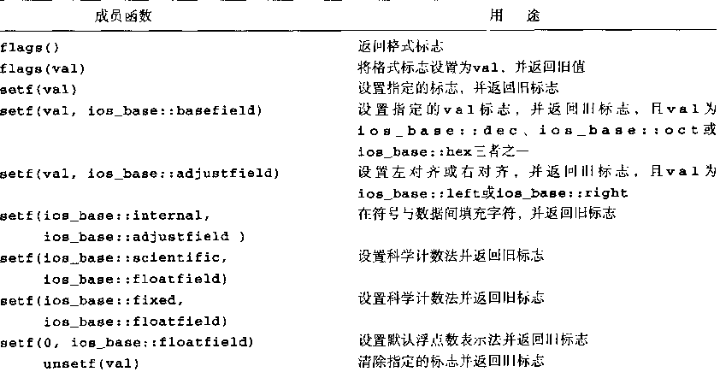
15
17

Slide 17


设置格式标志,并返回旧值
一种bitmask类型
设置特定格式标志,而不改变其它标志
当存在多个标志时情况会更复杂.。例如为了把整数输出成十六进制，必须设置hex标志并清除dec和oct标志。为了简化格式设置，可以为setf指定第二个参数。
清除指定格式标志
15
16

Slide 18
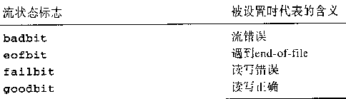
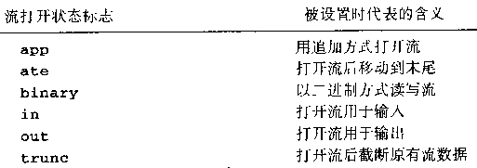
8.2 ios_base 和 basic_ios
当输入或输出操作时（或出错时）,将设置其中的若干标志
ios_base中定义的流状态标志
basic_ios中
提供了访问
和改变这些
状态的成员
函数
ios_base中定义的流打开状态标志
22
21

Slide 19
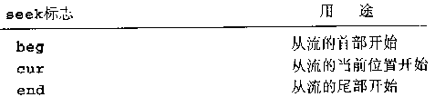
8.2 ios_base 和 basic_ios
ios_base中定义了三个用于seek操作的标志，指定seek操作的起始位置。
输出类
basic_ostream
定义了seekp方法
ios_base中定义了一个静态成员函数sync_with_stdio，用来同步标准C++输入输出库函数和C输入输出库函数。
如要同时使用这两个库，应该在输入输出前调用sync_with_stdio函数。

Slide 20
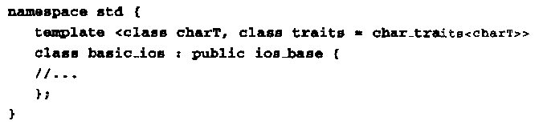
8.2 ios_base 和 basic_ios
2. basic_ios
basic_ios 是从ios_base派生出来的一个模板类。

Slide 21
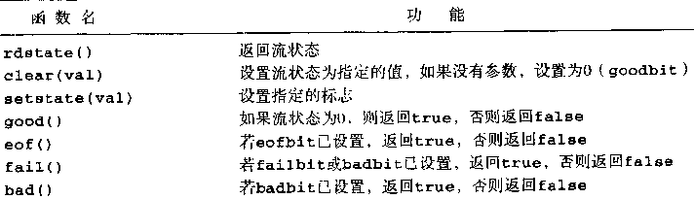
8.2 ios_base 和 basic_ios
basic_ios中定义了一些标志处理的成员函数对ios_base中的流状态标志进行读取、设置或清除。
清除所有的输入状态标志包括EOF标志
一种bitmask类型
18

Slide 22
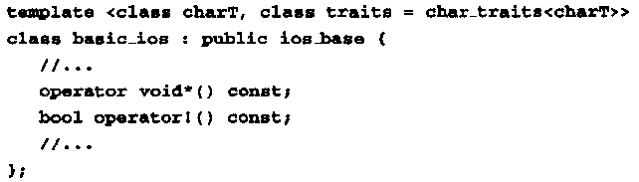

8.2 ios_base 和 basic_ios
basic_ios重载了操作符!，并提供了basic_ios到void*类型的转换。
如果设置了failbit或badbit则返回0（false) 否则返回非0（ture）
如果设置了failbit或badbit则返回ture,否则返回false
如果标准输入的failbit或badbit标志已设置则cin转换为0（false)，不能用于输入，否则转换为非0（ture）
18
52
Notes:
3.例外处理
当输入或输出操作出错时。将设置表8-4中的若干标志。可以使用表8-7中的成员函数或重载operator void*()、operator ()函数来进行出错检查。
basic_ios中的exceptions函数用于在输入输出操作时抛出例外。

Slide 23
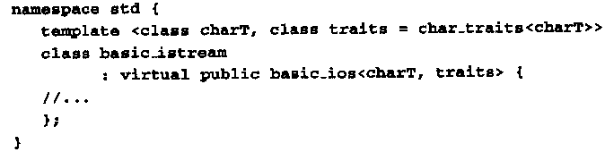
8.3 高层输入输出类
介绍basic_istream类、basic_ostream类和basic_iostream类，这些类为用户提供了高层输入输出服务。
basic_istream和basic_ostream作为派生类继承了一些成员（大部分是用于描述流的属性或特征数据成员），各自又添加了适当的本地成员（在流中读写和移动数据的方法），并重载了适当的操作符（<<，>>）。
1. basic_istream
basic_istream是模板类，从basic_ios派生而来，为用户提供高层输入服务。
虚基类
4

Slide 24
8.3 高层输入输出类
成员函数 | 功能
get | 从输入流中读取一个或多个字符（多个重载版本）
getline | 从输入流中读取行
read | 从流中读取指定数目的字符，并将它们存储在数组中
peek | 返回下一个要读取的字符,但不删除它
putback | 将指定的字符放到输入流中
ignore | 从输入流移去(丢弃)指定数目的字符
gcount | 统计最后一次输入操作读取的字符数
seekg | 定位到输入流的某个位置
tellg | 返回输入流的当前位置
41
Notes:
basic_istream实现了get函数的多个重载版本。
basic_istream还有一个用来读入整行信息的成员函数getline
gcount
返回在最后一次的无格式输入过程中读取的字符数。
get
从输入流中读取一个或多个字符。
getline
从输入流中读取行。
ignore
导致跳过从位置中读取当前元素的数字。
查看peek
返回下一个要读取的字符。
putback
将指定的字符放到流。
read
从流中读取指定的数目的字符，并将它们存储在数组中。
readsome
从缓冲区只能读取。
seekg
移动在流中读取的位置。
卫士
嵌套的类描述其声明结构的格式输入的函数和未格式化输入的函数的对象。
class sentry { public:
explicit sentry( basic_istream<Elem, Tr>& _Istr, bool _Noskip = false );
operator bool( ) const; };
swap
交换这basic_istream对象所提供的basic_istream参数的对象。
sync同步
同步流的缓冲区与流相关联的输入的设备。
tellg
报告当前读取流中的位置。
unget
将最近回流中读取字符。
运算符
运算符 >>
在输入流上调用一个函数，或从输入流中读取格式的数据。
operator=
将指定basic_istream运算符对此对象的右侧。 这是一次移动分配涉及rvalue不会留下一个副本的引用。

Slide 25


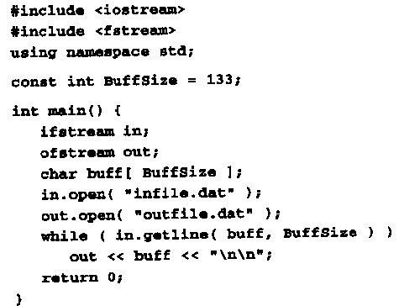
读入一个字符(包括空格),然后返回该字符;若没有读到字符,返回EOF
读取到9个字符后终止，或在读取到指定的分隔符!时终止
char str[10];
cin.get( str, 10,'!');
读入信息保存到字符数组b
希望读入的字符长度s
行结束标志d(默认为换行符)
  getline读入结束有3种情况：
遇到文件结束标志:
遇到行结束标志:
已经读取了s-1个字符:
Notes:
istream& int get()
get()读入下一个字符(包括空格),然后返回该字符;若没有读到字符,返回该流定义的文件结束标志(char类型为EOF),并设置流对象的failbit标志
istream& int get(char& rch )
从输入流读取一个字符(包括空白字符)，并将其存储rch。当遇到文件结束符时，此get函数返回0，否则返回对istream对象的引用，并用该引用再次调用get成员函数。
istream& int get(char& pch, int nCount,char delim=’\n’)
从输入流中读取字符。函数要么在读取到nCount-1个字符后终止，要么在读取到指定的分隔符delim时终止。
getline函数读入字符直到三种情况之一:
遇到文件结束标志: 设置流对象的eofbit标志完成
遇到行结束标志:
已经读取了s-1个字符:设置流对象的failbit标志,
读取完成后, getline函数添加一个null结束符到数组中.形成一个c语言风格的字符串.
如果遇到行结束标志而停止, getline函数不会将该标志存入数组
注意: getline函数不会读入超过s-1个字符.

Slide 26

8.3 高层输入输出类
为了对内建数据类型进行格式化输入，basic_istream重载了右移操作符>>
成员函数
返回流对象的引用
以引用方式将数据读入整型
操作符>>可处理的类型：
50
Notes:
Int&表示一引用方式将数据读入整型。

Slide 27
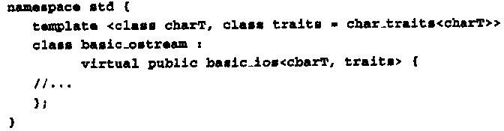
8.3 高层输入输出类
2. basic_ostream
basic_ostream是模板类，从basic_ios派生而来，为用户提供高层输出服务。
虚基类

Slide 28
8.3 高层输入输出类
成员函数 | 功能
put | 将一个字符写到输出流中
write | 将字符写到输出流中
seekp | 定位到输出流的指定位置
tellp | 返回输出流的当前位置
flush | 刷新缓冲区
39

Slide 29
返回流对象的引用
将m个字符从字符数组a中写到输出流。（通常用于二进制文件的输出）
cout.write("string", strlen("string"));
cout<<"string";
Notes:
将m个字符从字符数组a中写到输出流。如果操作失败，则设置流对象badbit标志。

Slide 30
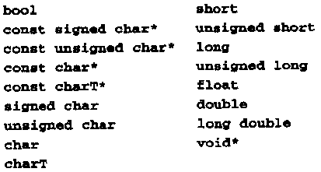
8.3 高层输入输出类
basic_ostream重载了左移操作符<<，用来输出格式化的数据
成员函数
可被操作符<<处理的类型有：
50
Notes:
将一个short类型的数据写入到流中

Slide 31
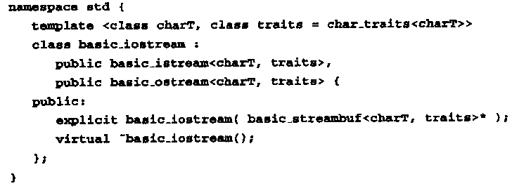
8.3 高层输入输出类
3. basic_iostream
basic_iostream是basic_istream 和basic_ostream的多重公共继承类。
同时提供了高层输入和高层输出方法。
关闭因该转型构造函数的存在而导致的隐式类型转换动作
虚析构函数
Notes:
构造函数
basic_iostream
创建 basic_iostream 对象。
成员函数
swap
交换所提供的内容basic_iostream对象，该对象的内容。
运算符
operator=

Slide 32
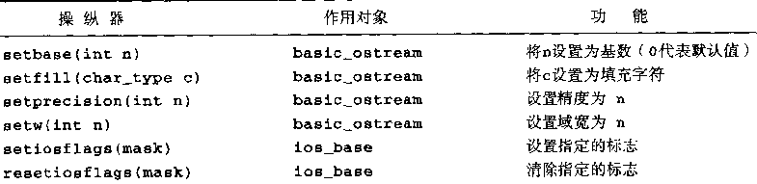
8.4 操纵器
操纵器是一个函数，可以直接或间接地改变流。
使用带参数的操纵器必须包含头文件iomanip。

Slide 33
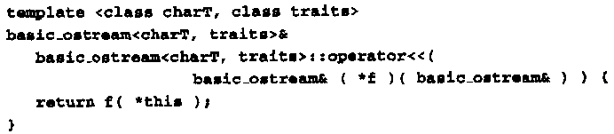


8.4 操纵器
指向带一个basic_ostream&类型函数并返回basic_ostream&类型的函数的指针（指向操纵器函数的指针）
1.设计不带参数的操纵器

Slide 34

8.4 操纵器
设计自己的操纵器函数

Slide 35
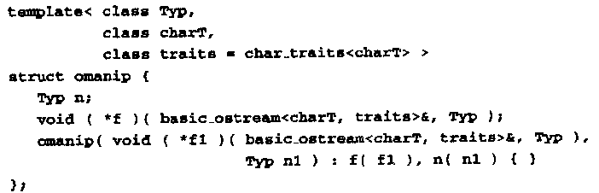
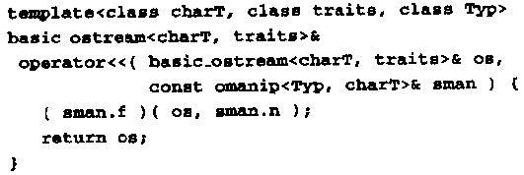
8.4 操纵器
标准库提供了一个模板类，专门用于带参数操纵器的设计
2.设计带参数的操纵器
<<重载函数的声明

Slide 36
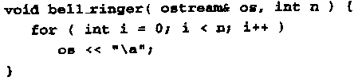

8.4 操纵器

Slide 37
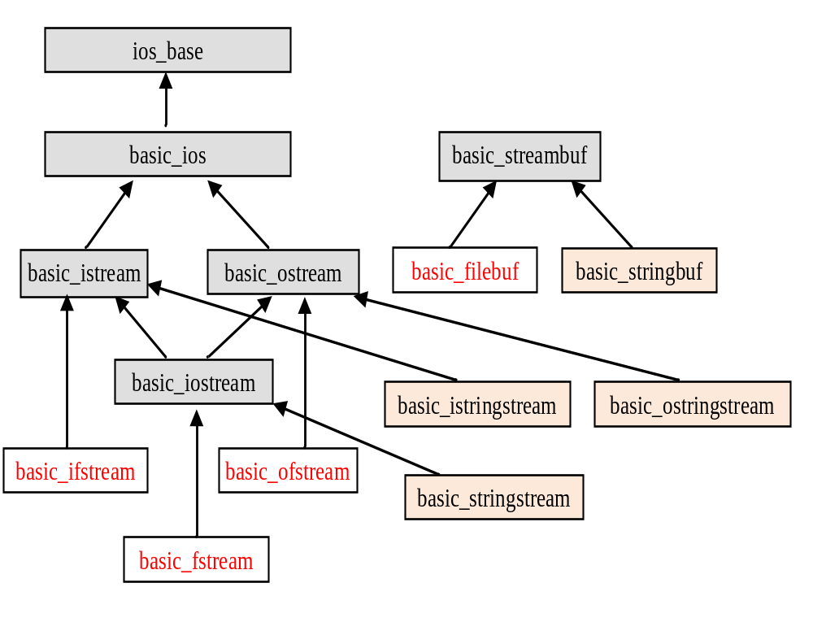
第8章 C++输入输出类层次
C++输入输出类层次由平行的流类层次与缓冲类层次一起组成。
从输入输出操作的对象来看，C++输入输出类层可分为三个部分：
与操作对象无关的通用类集合
读写文件的文件流类集合
继承了高层输入输出方法，增加了打开和关闭文件的成员函数，添加了一个basic_filebuf类型的数据成员
读写字符的字符流类集合
Notes:
高层输入输出类借助这些缓冲类来实现底层的输入输出功能，将高层的输入输出接口提供给用户。程序员不应该直接使用这些缓冲类。

Slide 38
8.5 文件输入输出类
文件输入输出类包括：
basic_filebuf (文件缓冲类)
basic_ifstream(输入文件流类)
basic_ofstream(输出文件流类)
basic_fstream(输入输出文件流类)
这些类在头文件fstream中声明，提供了文件输入和输出的接口，其中的basic_filebuf提供了对文件的缓冲访问。
用所继承高层输入/输出方法以有关的成员函数
4
7
Notes:
文件是指存储在外部介质上具有名称的数据集合

Slide 39
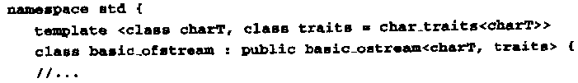

basic_ofstream(输出文件流类)
basic_ofstream是从basic_ostream派生而来的模板类。
basic_ofstream中包含了将输出文件和basic_ofstream对象关联起来的构造函数和成员函数。
从basic_ostream继承了相应的方法，可在文件中写入数据和进行移动定位。
4
28
40

Slide 40
构造函数
basic_ofstream ( )
explicit basic_ofstream (const char* filename , ios_base::openmode mode=ios_base::out)
文件名
关闭因该转型构造函数的存在而导致的隐式类型转换动作
文件打开方式
成员函数 | 功能
close | 关闭文件
is_open | 确定文件是否处于打开状态
open | 打开(创建)文件
rdbuf | 返回内部关联的文件缓冲区的指针
48
39

Slide 41
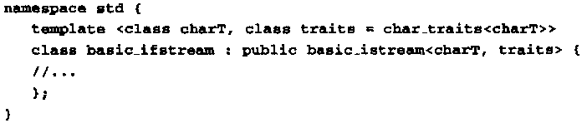
2. basic_ifstream (输入文件流类)
basic_ifstream是从basic_istream派生而来的模板类。
basic_ifstream包含了将输入文件和basic_ifstream对象关联起来的构造函数和成员函数。
从basic_istream继承了相应的方法，可从文件中读取数据和进行移动定位。
4
24
42

Slide 42
构造函数
basic_ifstream ( )
explicit basic_ifstream (const char* filename , ios_base::openmode mode=ios_base::in)
成员函数 | 功能
close | 关闭文件
is_open | 确定文件是否处于打开状态
open | 打开文件
rdbuf | 返回内部关联的文件缓冲区的指针
41

Slide 43
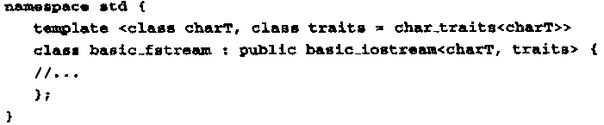
3. basic_fstream(输入/输出文件流类)
basic_fstream是从basic_iostream派生而来的模板类。
basic_fstream包含了将文件(可同时用于输入和输出)和basic_fstream对象关联起来的构造函数和成员函数。
从basic_iostream继承了读写数据和移动数据的方法。
4
44

Slide 44
构造函数
basic_fstream ( )
explicit basic_fstream (const char* filename , ios_base::openmode mode=ios_base::in|ios_base::out)
成员函数 | 功能
close | 关闭文件
is_open | 确定文件是否处于打开状态
open | 打开文件
rdbuf | 返回内部关联的文件缓冲区的指针
48
43

Slide 45
8.5 文件输入输出类
C++中进行文件操作的一般步骤：
  定义一个文件流对象。
  打开（或建立）文件。如果磁盘上已存在该文件，则打开它。如果文件不存在，则建立该文件(以ios_base::out方式)；
  进行读/写操作。在打开（或建立）的文件上执行所要求的输入/输出操作。
  关闭文件。当不需要进行输入/输出操作时，应把已打开的文件关闭。
Notes:
一般来说，在主存与外设的数据传输中，由主存到外设叫做输出或写，而由外设到主存叫做输入或读。
文件按存储格式分为两种类型，一种为文本文件，另一种为二进制文件。
在文本文件中，每个字节单元的内容为字符的ASCII码，被读出后能够直接送到显示器显示或打印机上打印出对应的字符，供人们直接阅读。处理文本文件时将自动作一些字符转换，如输出换行字符0x0A时将转换为回车0x0D与换行0x0A两个字符存入文本文件，读入时也会将回车与换行两个字符合并为一个换行字符，这样内存中的字符与写入文件中的字符之间就不再是一一对应关系。
二进制文件不同于文本文件，它可用于任何类型的文件（包括文本文件） 。在二进制文件中，文件内容是数据的内部表示，是从内存中直接复制过来的。读/写二进制文件的字符不作任何转换，读/写的字符与文件之间是完全一致的。将二进制文件直接按字符读出是很难看懂的。一般地，对二进制文件的读写可采用两种方法：一种是使用get()和put()；另一种是使用read()和write()。

Slide 46
头文件iosfwd中声明
typedef的模板实例
47

Slide 47
  先建立流对象(默认构造函数)，然后调用成员函数open连接外部文件
1) 打开文件
  如：
  ofstream outf;
  outf.open("f1.txt", ios_base::out)；
  或
  ofstream outf(“f1.txt”, ios_base::out);
  ifstream inf;
  inf.open("f2.txt");
  或
  ifstream inf(“f2.txt”);
  fstream inoutfile(“f1.txt”,);
  调用流类带参数的构造函数，建立流对象的同时连接外部文件
  默认的打开方式为ios_base::in
  默认的打开方式为ios_base::in
表示文件的使用方式，不同的使用方式决定了可以对文件执行不同的操作
表示文件的打开方式，不同的打开方式决定了可以对文件执行不同的操作
  默认的打开方式为
  ios_base::in|ios_base::out
46
48
Notes:
有两种方法：
先建立流对象，然后调用函数open连接外部文件
流类 对象名;
对象名.open(文件名,方式);
调用流类带参数的构造函数，建立流对象的同时连接外部文件
流类 对象名(文件名,方式);
其中，“流类”是C++流类库定义的文件流类，为ifstream、ofstream或fstream。
void open(char *filename, int mod, int access);
说明：
（1）第1个参数filename用来传递文件名，其实在参数是需要访问的文件名（可以是字符串常量或字符数组变量、字符指针）
（2）第2个参数mod用来表示文件的使用方式，不同的使用方式决定了可以对文件执行不同的操作
（3）第3个参数access值决定文件怎样存取，是文件访问方式
void open(char *filename, int mod, int access);
第2个参数mod对应的实在参数必须取下面值中的某一个：
ios_base::app //表示使输出追加到文件尾部
ios_base::ate //表示寻找文件尾
ios_base::in //表示文件可以输入
ios_base::nocreate //表示若文件不存在，则open()函数失败
ios_base::noreplace //表示若文件存在，则open()失败
ios_base::out //表示文件可以输出
ios_base::trunc //使同名文件被删除
ios_base::binary //表示文件以二进制方式打开，缺省时为文本
void open(char *filename, int mod, int access);
第3个参数access对应的实在参数可以取下面值中的某一个：
0 普通文件
1 只读文件
2 隐藏文件
4 系统文件
8 备份文件
void open(char *filename, int mod, int access);
对于ifstream流，mod的缺省值为ios_base::in；
对于ofstream流，mod的缺省值为ios_base::out。
因此，打开文件的一般格式如下：
定义流类的对象
流类对象．open(文件名，使用方式，访问方式);
关闭文件
当结束一个文件的操作后，要及时将该文件关闭，以防止它再被误用
关闭文件使用流类的成员函数close来实现，其一般格式为：
流类对象．close（）;
cout<<"please input the filename:";
cin>>filename;
file.open(filename.c_str());
if(!file)
{
cerr<<"file open fail"<<endl;
exit(-1);
}
从文件读取数据，文件不存在还能读吗？如果是写文件的话，没有该文件是可以创建的
用open是可以创建的，如果打开按读取方式的话就不能，写方式行，

Slide 48
流打开状态标志在ios_base中定义:
通过“位或 |”结合起来，表示可同时具有多种操作方式。
ios_base::in|ios_base::out 以读和写的方式打开文件
ios_base::out|ios_base::binary 以二进制写方式打开文件
ios_base::in | ios_base::out | ios_base::binary // 二进制的读写
默认文件的读写位置指针位于文件头，当用 ios_base::app 方式打开文件时文件读写位置指针位于文件尾。
40
44
47

Slide 49
  2）关闭文件
  当结束一个文件的操作后，要及时将该文件关闭。可使用close()成员函数进行关闭。
  #include <fstream>
  #include <iostream>
  int main( )
  { ofstream outf;
  outf.open("f1.dat");
  outf << 12 << endl; outf << 310.85 <<endl;
  outf.close( );
  ifstream inf("f1.dat");
  int n; double d;
  inf >> n >> d;
  cout << n << "," << d << endl;
  inf.close( );
  return 0;
  }
  写文件
  关闭文件
  读文件
  关闭文件
Notes:
当结束一个文件的操作后，要及时将该文件关闭，以防止它再被误用

Slide 50
3）文件的读/写
  使用运算符“>>”与“<<”
  （ “>>”与“<<” 分别在basic_istream和basic_ostream 进行了重载）
  使用成员函数get与put
  使用成员函数read与write
26
30
Notes:
文本文件的读写
文本文件用默认方式打开。

Slide 51
【例】使用流运算符“<<”和“>>”对文本文件操作示例
#include<fstream>
#include <iostream>
using namespace std;
void CreateFile(char *s);
void ReadFile(char *s);
int main( )
{
CreateFile("f1.txt");
ReadFile("f1.txt");
return 0;
}
判断文件是否能打开（ basic_ios重载了!操作符）
void CreateFile(char *s)
{ ofstream outf (s);
if(! outf)
{ cout << "Cannot open the file\n";
return ; }
outf << 10 << " " << 71.2718;
outf << "\"This is a short text file.\"\n";
outf.close();
}
建立f1.txt文件
使用运算符<<写文件
  void ReadFile(char * s)
  { int i=0; double d=0;
  char str[50];
  ifstream inf( s);
  if(!inf)
  { cout << "Cannot open the file\n";
  return ;}
  inf >>i>>d; cout <<i<<" " <<d;
  inf.getline(str,50); cout<<str<<"\n";
  inf.close();
  }
读取f1.txt文件内容并在显示器上显示
使用运算符>>读文件
运行结果为：
  10 71.2718"This is a short text file."
使用getline读文件
Notes:
一个basic_ios对象可以在语句中作为判定条件(而且重载了!操作符), ofstream从basic_ios间接派生, ofstream对象也可以作为判定条件.
ofstream的成员函数is_open(),用于检测文件的打开状态,若文件已经打开返回ture, 否则返回false.

Slide 52
【例】利用get与put函数实现将文本文件abc.txt的内容复制到文本文件xyz.txt。
#include <fstream>
#include <iostream>
using namespace std;
int main()
{
ifstream ifile("abc.txt");
if(!ifile)
{ cout<<"abc.txt cannot be openned!“
<<endl;
return 0;
}
  ofstream ofile("d:\\temp\\xyz.txt");
  if(!ofile) {
  cout<<"xyz.txt cannot be openned!“
  <<endl;
  return 0;
  }
  char ch;
  while( ifile .get(ch) )
  ofile.put(ch);
  ifile. close();
  ofile.close();
  }
分别利用get与put函数实现文本文件的读写

Slide 53
【例】利用read与write函数实现二进制文件的读/写。
#include <iostream>
#include <fstream>
int main()
{ fstream file;
file.open(“text.dat”,ios_base::in | ios_base::out | ios_base::binary);
if(!file)
{ cout<<”file open error!”<<endl;
abort();
}
file.write(“I am a student.\n”);
file.write(“I am a college student.\n”);
file.seekp(0, ios_base::beg);
打开二进制文件时，打开方式要加上 ios_base::binary
写入文件使用write函数
中止当前的程序，返回一个错误代码
从文件读信息使用read函数
char ch[50];
while(!file.eof())
{ file.read(ch,sizeof(ch));
cout<<ch<<endl;
}
file.close();
return 0;
}
将写指针移到文件头
Notes:
函数名: abort
头文件：#include <stdlib.h>
功 能: 异常终止一个进程。中止当前的过程，返回一个错误代码。错误代码的缺省值是3
中止一个程序异常终止的过程。
要求将文字”I am a stuent. I am a college student.”分两行写入二进制文件”text.dat”中，并从该文件中读出来。
2）二进制文件的读写
打开二进制文件时，在 open( )函数中要加上 ios_base::binary
写入信息时，使用write( )函数
读信息，使用read( )函数
istream& read(unsigned char * buffer, int num);
read()函数可以从流中读取num个字节，并放入buffer所指的缓冲区中。
ostream& write(const unsigned char * buffer, int num);
write()函数把buffer所指向的缓冲区中num个字节写到相应的流中。
由于缓冲区首地址的数据类型为unsigned char *, 所以输入输出其他类型数据时必须进行强制类型转换。
写入二进制文件时，将要写入的数据（包括对象）强制转换成字符指针形式。
读二进制文件时，通过强制转换，将文件读到一个与写入时同类型的对象中。
read(（char *）& 对象名, sizeof(对象所属类名));
write(（char *）& 对象名, sizeof(对象所属类名));
可以读写二进制文件中任何类型的数据。
用二进制文件处理学生信息
#include<iostream>
#include<fstream> //文件流头文件
#include<string>
using namespace std;
class student
{ private:
long num;
string name;
float score;
public:
void setnum() //输入学号num
{ cout<<“请输入学生的学号：“; cin>>num; }
void setname() //输入姓名name
{ cout<<"请输入学生的姓名：“; cin>>name;}
void setscore() //输入学号成绩
{ cout<<“请输入学生的成绩：“; cin>>score; }
long getnum() { return num; } // 得到学号
string getname() { return name; } //得到姓名
float getscore() { return score; } //得到成绩
};
int main()
{ ofstream outfile("student.dat",ios::binary);
if(!outfile) { cout<<"File cannot be opened."<<endl; return 0; }
student stud[100];
char ch;
int i=0;
while(1)
{ cout<<"\n 你想输入更多记录吗(y/n)? “; cin>>ch;
if(ch==‘n’||ch==‘N‘) break;
i=i+1;
stud[i].setnum(); //输入学号
stud[i].setname(); //输入姓名
stud[i].setscore(); //输入成绩
outfile.write((char*)&stud[i],sizeof(student));
}
outfile.close(); //关闭文件
cout<<"********输入结束********"<<endl;
cout<<"\n 你想看文件内容吗(y/n)? “; cin>>ch;
if(ch=='Y'||ch=='y')
{ ifstream infile("student.dat",ios::binary);
if(!infile) { cout<<"File cannot be opened."<<endl; return 0; }
cout<<"学号"<<"\t姓名"<<"\t成绩"<<endl;
infile.read((char*)&stud[i],sizeof(student)); i=1;
while(infile)
{ cout<<stud[i].getnum()<<"\t“<<stud[i].getname()<<"\t“;
cout<<stud[i].getscore()<<endl; i=i+1;
infile.read((char*)&stud[i],sizeof(student)); }
infile.close(); //关闭文件
}
return 0;
}

Slide 54
  4） 随机文件的读写操作
文件打开以后，系统自动生成两个隐含的流指针:读指针或写指针。
随机存取，必须先确定流指针的位置。可用下列函数确定指针位置。
  seekg(pos) 和seekp(pos)
  seekg(pos,origin) 和seekp(pos,origin)
  从文件头开始，把流指针向后移动pos个字符（字节）
    从指定位置开始移动流指针。origin表示流指针起始位置，pos表示相对于这个起始位置位移量（字节数）。
  origin的取值有3种情况：
    ios_base::beg 表示从文件头开始。
    ios_base::cur 表示从当前位置开始。
    ios_base::end 表示从文件尾开始。
32
33
Notes:
文件不仅可以顺序访问，还可以随机读写
seekg(pos) 和seekp(pos)
从文件头开始，把文件指针向后移动pos个字符（字节），其中seekg用于输入文件，而seekp用于输出文件，
参数pos是相对于文件头位移量，是long型值，并以字节数为单位，它在头文件iostream.h中定义。
seekg(pos,origin) 和seekp(pos,origin)
这两个函数是从指定位置开始移动文件指针。origin表示文件指针起始位置，pos表示相对于这个起始位置位移量。
演示写入文本文件并读出，写入二进制文件并使用定位读出的例子。
#include <iostream>
#include <fstream>
using namespace std;
void main()
{
int a[5]={1,3,5,7,9};
int b[5]={2,4,6,8,10,};
char *p, ch;
p="We are here!";
ofstream tfile("data.txt"); //写入文本文件
tfile.write(p, strlen(p));
ofstream tfile2; //可用ofstream
tfile2("data.dat",ios::binary);
tfile2.open("data.dat",ios::binary);
tfile2.write((char *)a, sizeof (a)); //先把a在内存区的内容写入
tfile2.write((char *)b, sizeof (b)); //写b
tfile2.close(); tfile.close(); //关闭全部文件
ifstream tfile3("data.txt"); //读文本文件data.txt
while(tfile3.get(ch)) cout<<ch;
tfile3.close();
cout<<"\nb:";
ifstream in(“data.dat”,ios::binary); //文件data.dat与in关联
in.read((char *)b, 20); //将a原来的内容读入b
in.read((char *)a, 20); //继续读，即将b原来的内容读入a
for(int i=0;i<5;i++)
cout<<b[i]<<" ";
cout<<" a:";
for( i=0;i<5;i++)
cout<<a[i]<<" ";
in.seekg(20); //定位准备读原来b的内容
in.read((char *)b, 20); //恢复b原来的内容
cout<<" b:";
for( i=0;i<5;i++)
cout<<b[i]<<" ";
}

Slide 55
运行结果(文件内容)：
EDCBAFG1234
5678
【例】文本文件随机读/写示例。
假设文本文件事先已建立，其内容为：
ABCDEFG1234
5678
#include<iostream>
#include<fstream>
using namespace std;
int main()
{ fstream inout("d:\\test.txt");
long e=5, i, j;
char c1, c2;
for(i=0, j=e-1; i<j; i++, j--) {
inout.seekg(i, ios_base::beg); inout.get(c1);
inout.seekg(j, ios_base::beg); inout.get(c2);
inout.seekg(i, ios_base::beg); inout.put(c2);
inout.seekg(j, ios_base::beg); inout.put(c1);
}
inout.close();
return 0;
}
默认打开模式为ios_base ::in|ios_base::out
读指针从文件头开始向后移动i个字节数并读入到变量c1中
读指针从文件头开始向后移动j个字节数并读入到变量c2中
写指针从文件头开始向后移动i个字节数并将变量c2写入到文件中
写指针从文件头开始向后移动j个字节数并将变量c1写入到文件中

Slide 56
8.6 示例程序：随机存取文件类（自学）
8.7 字符流输入输出类（自学）
8.8 示例程序：高层拷贝函数（自学）
8.9 缓冲区类（自学）
8.10 补充材料（自学）
8.11 常见编程错误（自学）

Slide 57
小结
C++ 语言本身并不包含输入和输出功能，但C++提供了一套用于输入/输出的类库。
1.了解输入/输出的类层次
流类层次
缓冲类层次
2. 掌握对文件的操作
  定义一个文件流对象
  打开（或建立）文件
  进行读/写操作
  关闭文件

Slide 58



